Slide 1
KeyboardNinja
Клавиатурный тренажёр
Лисовицкий Илья Алексеевич
Киреев Илья Анатольевич
Бессонов Алексей Евгеньевич (исключён за бездействие)
Курсовая сделана двумя разработчиками, но рассчитана на троих.

Slide 2
Описание
KeyboardNinja – тренажёр для одного пользователя. (но в теории, может использовать несколько человек, мы не знаем как)
Для начала, пользователю предоставляется возможность выбрать сложность и язык, языка всего 2, а сложности - 3. Если у юзера плохое настроение, уже на этом этапе он может выйти из программы, нажав ‘q’. Далее, пользователю выводится предложение, которое генерирует программа соответственно его вышеупомянутым предпочтениям.
Затем, у пользователя есть несколько секунд, чтобы осмотреть предложение, поставить пальцы на клавиатуру и начать его ввод.
После того, как пользователь нажал ENTER, он может увидеть статистику по данной попытке.

Slide 3
Цель разработки
Мы не знаем похожих приложений для командной строки в UNIX-системах, и решили, что это будет достаточно интересно (мучительно) создавать.
Сама суть очевидна, проверить свои навыки скорости ввода текста на клавиатуре. Но стоит учесть, что приложение достаточно дружелюбно и выведет статистику попытки даже в если пользователь ввёл сообщение неправильно. В таком случае – не надо думать, что вы соответствуете рангу, который также содержится в анализе.

Slide 4
Распределение задач
Изначально, нас было трое, но один из участников решил проснуться только на этапе правок для релиза, было принято решение исключить его. Но к тому моменту задачи уже были реализованы.
Илья (cicada44) – работа с пользователем, frontend.
Илья (Vissho) – обработка данных, backend.
Стоит учитывать, что оба разработчика дорабатывали и перерабатывали функции друг друга, так что общей работой можно назвать практически все функции, и main в том числе.
Все решения согласовывались непосредственно перед реализацией.

Slide 5

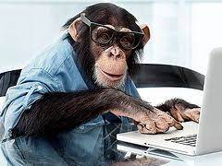
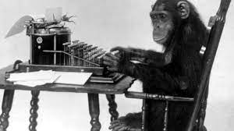
Иллюстрация процесса разработки

Slide 6
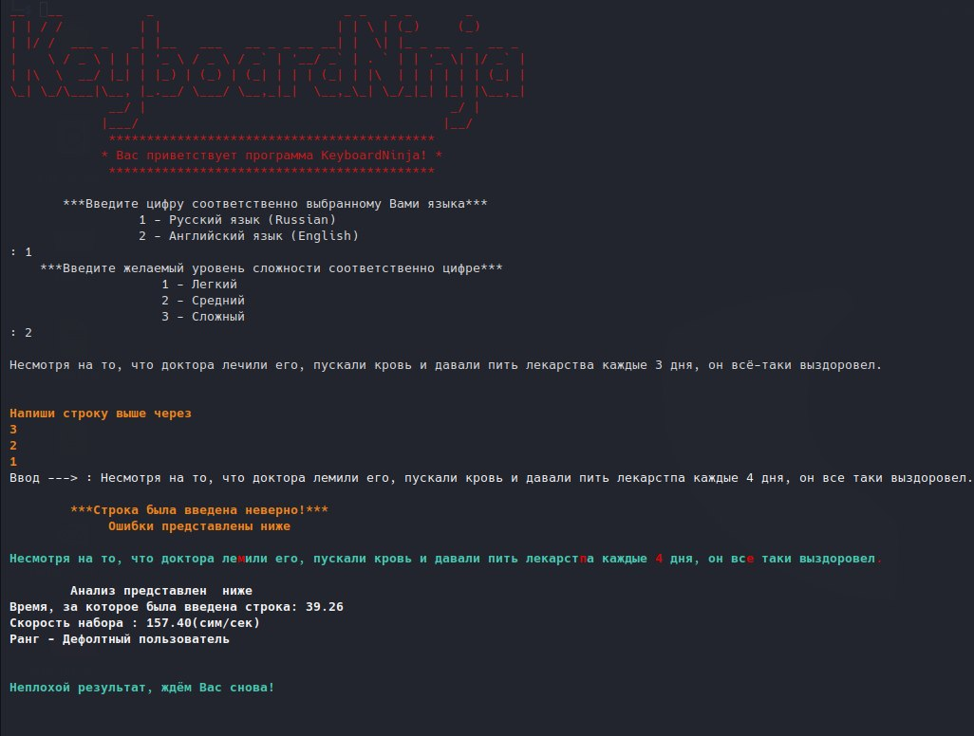
Мы можем увидеть пример работы программы для обычного пользователя. На среднем уровне сложности было допущено несколько ошибок, что и представляет результат работы программы.
Пользователь может ознакомиться со своей скоростью, и, к примеру, сравнить с друзьями.

Slide 7
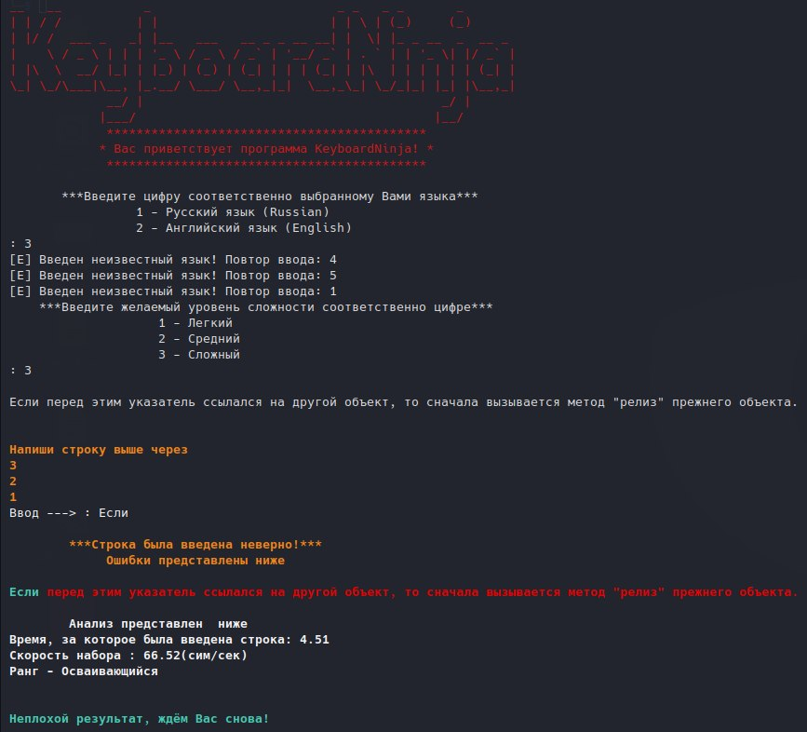
Пример работы программы под управлением достаточно странного пользователя. Сначала было несколько попыток ввода необходимого языка, после очередной попытки юзер, видимо, решил прочитать, ЧТО он выбирает.
Но на этапе ввода пользователь, видимо, решил, что для него этот уровень, пока что, слишком сложный...

Slide 8
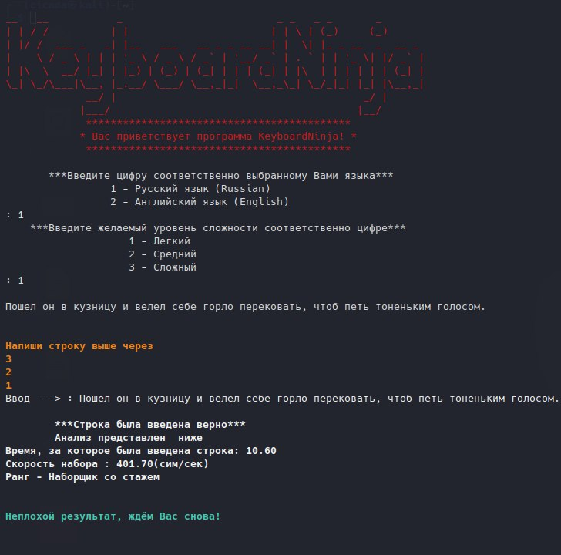
Пример работы программы для обычного пользователя с небольшим опытом

Slide 9
Реализованные задачи
Использовать методику непрерывной интеграции.
Разбить проект на задачи и уровни взаимодействия.
Корректно настроить сборку приложения.
Провести тестирование используемых функций.
И главное – распределить задачи таким образом, чтобы каждый разработчик знал и понимал код каждого, и так или иначе, мог помочь обнаружить ошибку и решить её.
(В данном случае, разработчиков, к сожалению, двое)

Slide 10
Спасибо за внимание
и за неотрицательные оценки разработчикам

